Slide 2
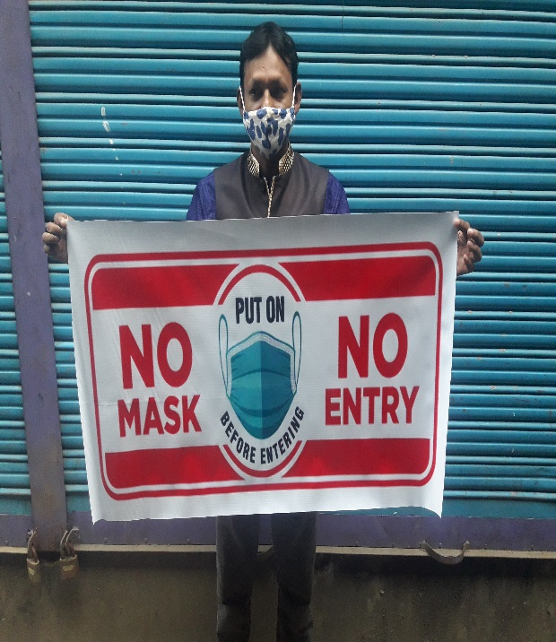
পরিচিতি
কম্পিউটার অ্যাপ্লিকেশন
শ্রেণী: নবম
অধ্যায় : ০৫
মোঃ আতিকুর রহমান
ট্রেড ইন্সট্রাক্টর(ইলেক)
ফুলকোট নবোদয় কারিগরি উচ্চ বিদ্যালয়

Slide 3
আজকের পাঠ
ফোল্ডার তৈরী
ফোল্ডার ফাইল কপি ও ডিলিট করা

Slide 4
আজকের পাঠ
ফোল্ডার,ফাইল কপি
ও
ডিলিট করা

Slide 5
শিখনফল
ফাইল খোলা ও বন্ধ করার নিয়ম জানতে পারবে
কম্পিউটারে ফোল্ডার খোলার নিয়ম জানতে পারবে

Slide 6
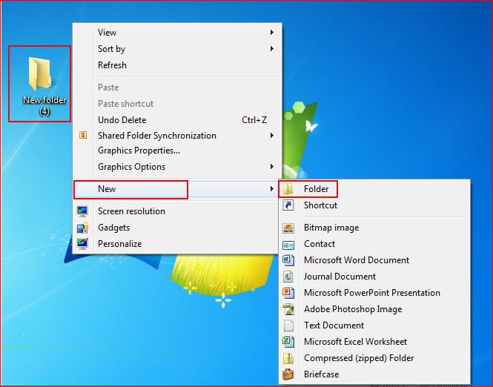
ফোল্ডার খোলার নিয়ম
নতুন ফোল্ডার তৈরি করার জন্য প্রথমে রাইট বাটনে ক্লিক New বরাবর ফোল্ডারে ক্লিক করুন, অথবা উইন্ডোজ এক্সপ্লোরারের টাস্কবারে “নতুন ফোল্ডার” বাটনটিতে মাউস পার করে অথবা: Ctrl + Shift + N।

Slide 7
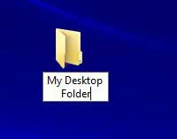
ফোল্ডার রিনেম করা
ফোল্ডারে ক্লিক করে ফোল্ডারটি পছন্দসই অবস্থানে টেনে ফোল্ডারটি ডান-ক্লিক করে, রিনেম ক্লিক করে একটি ফোল্ডারের নামকরণ করতে হবে।

Slide 8
ফোল্ডার লক
ফোল্ডারকে লক করার জন্য আমাদের যা করনীয় সেগুলো আমি স্টেপ বাই স্টেপ নিচে তুলে ধরেছি-
১। প্রথমেই আমরা যে ফোল্ডারটি লক করবো সেটা সিলেক্ট করে মাউসের রাইট বাটনে ক্লিক করে ‘Properties’ এ যাবো।
২।’Properties’ উইন্ডো আসার পর উইন্ডোটার উপরে থাকা ‘Security’ তে ক্লিক করার পর সেখানে থাকা ‘Edit’ এ ক্লিক করবো। দেখতে পাবো নতুন আরেকটি উইন্ডো আসছে।
৩। নতুন উইন্ডোতে থাকা ‘Administrators’ কে অবশ্যই সিলেক্ট করে আমি আবারও বলছি ‘Administrators’ কে অবশ্যই সিলেক্ট করে ‘Permissions for Administrators’ এর সোজাসুজি লাইনে থাকা ‘Deny’ এর নিচের সকল ঘরগুলোতে টিকমার্ক দিতে হবে এবং সবশেয়ে ‘Apply’ তে ক্লিক করে ‘Ok’ করে দিতে হবে।

Slide 9
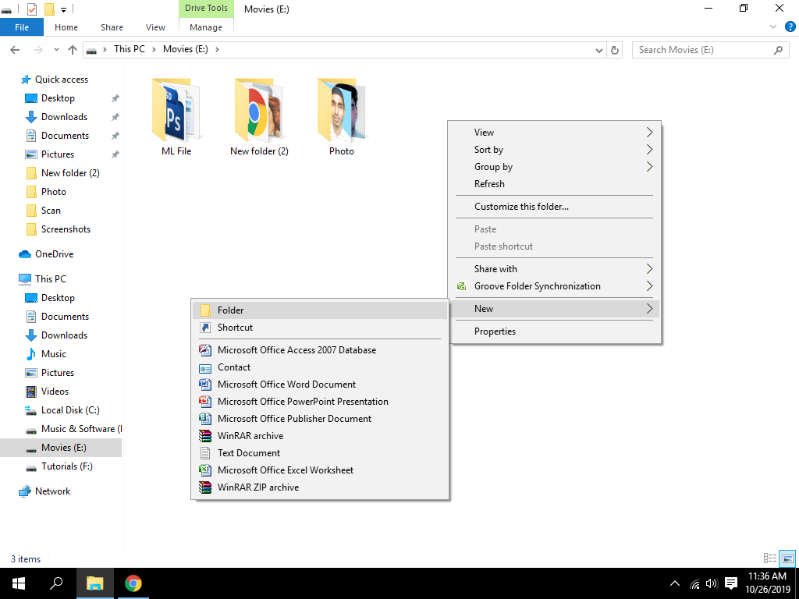
কম্পিউটারে নতুন ফাইল কিভাবে তৈরি
প্রথমে যে স্থানে নতুন ফোল্ডার তৈরি করতে চান সে ফোল্ডারে যেতে হবে।এর পর মাউসের ডান বটন টিপলে নিচের মতো একটা মেনু আসাবে। সেখান থেকে নিউ তে মাউস রেখে ফোল্ডারে ক্লিক করুন।

Slide 10
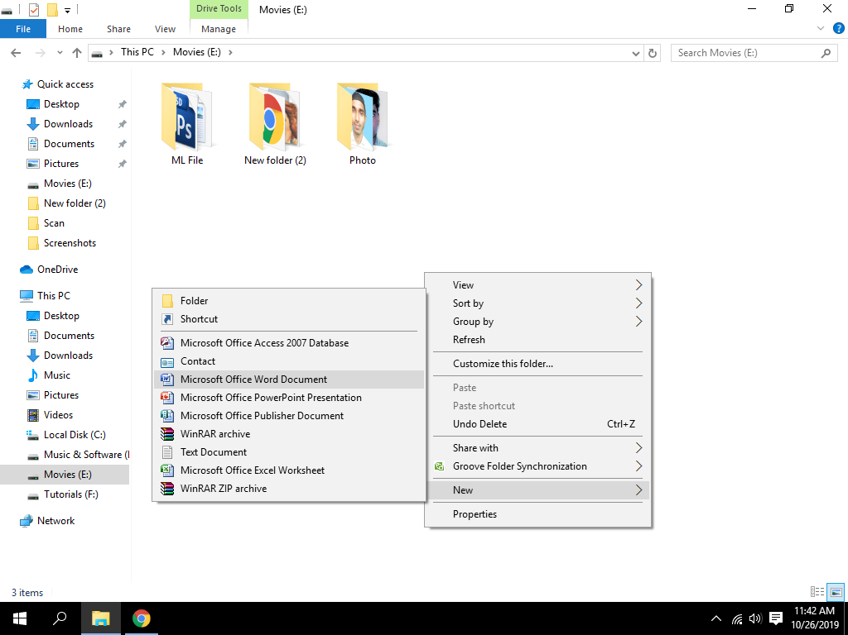
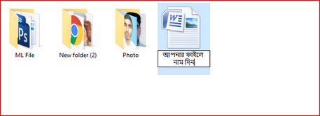
এরপর মাইক্রোসফট
ওয়ার্ডে ক্লিক এবং
ফাইলের নামকরন

Slide 11
এক ফোল্ডার থেকে অন্য ফোল্ডারে ফাইল কপি করা
১। যে ফাইলগুলো কপি করতে চান সেগুলো আগে সিলেক্ট করতে হবে।
২। সিলেক্টকৃত ফাইলের উপর মাউসের ডান বাটন ক্লিক করতে হবে।
৩। ডান বাটন ক্লিক করার ফলে একটি মেনু বা লিস্ট আসবে, সেই মেনু থেকে Copy ক্লিক করতে হবে।
৪। এখন প্রয়োজনীয় ফোল্ডারে বা যেখানে ফাইলগুলো নিতে চান সেখানে মাউসের ডান বাটন ক্লিক করতে হবে।
৫। পূণরায় একটি মেনু বা লিস্ট আসবে এবং এ মেনু থেকে Paste ক্লিক করতে হবে।

Slide 12
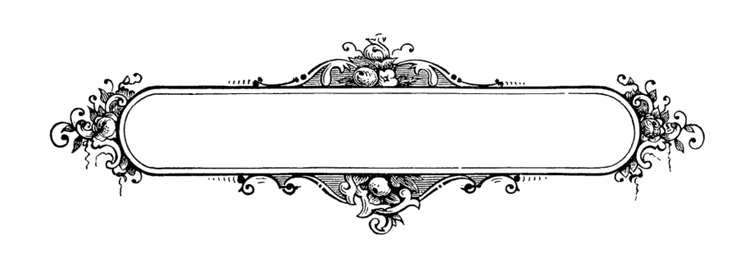
ফাইল ফোল্ডার মুছে ফেলার নিয়ম
১। যে সকল অপ্রয়োজনীয় ফাইল বা ফোল্ডারগুলো মুছে ফেলতে চান সেগুলো আগে সিলেক্ট করতে হবে। ২। এবার সিলেক্টকৃত ফাইলের উপর মাউসের ডানবাটন ক্লিক করতে হবে। ৩। ডানবাটন ক্লিক করার পর পরই একটি মেনু বা লিস্ট আসবে, এর মধ্যে থেকে Delete ক্লিক করতে হবে। ৪। Yes বা No ডায়ালগবক্স আসলে Yes ক্লিক করতে হবে। এছাড়া যেকোন ফাইল বা ফোল্ডার সিলেক্ট করে কিবোর্ড থেকে Delete বাটন চাপলেও সেটি মুছে যাবে।

Slide 13
দলীয় কাজ
০১
ফোল্ডার তৈরী করে দেখাও
০২
ফোল্ডার কপি করে দেখাও
০৩
ফোল্ডার ডিলিট করে দেখাও

